Slide 1
PB153
OPERAČNÍ SYSTÉMY A JEJICH ROZHRANÍ
I/O systém
12

Slide 2
HARDWARE
HW pro I/O je značně rozmanitý
Existují však určité běžně používané prvky
  port
  sběrnice (bus)
  řadič (host adapter, controller)
I/O zařízení jsou řízeny I/O instrukcemi (IN, OUT)
Adresy I/O zařízení
  uváděné přímo v I/O instrukcích (např. IN AL, DX : DX port, AL získaný bajt)
  I/O se mapuje na přístup k paměti (např. grafická karta, videopaměť)
Základní způsoby ovládání I/O
  polling, programované I/O operace
    aktivní čekání na konec operace
  přerušení
  DMA

Slide 3
PŘÍKLAD: INSTRUKCE IN
IN-Input from Port
Optcode | Instruction | Op/En | 64-Bit Mode | Compat/ Leg Mode | Description
E4 ib | IN AL, imm8 | A | Valid | Valid | Input byte from imm8 I/O port adress into AL.
E5 ib | IN AX, imm8 | A | Valid | Valid | Input word from imm8 I/O port adress into AX.
E5 ib | IN EAX, imm8 | A | Valid | Valid | Input dword from imm8 I/O port adress into EAX.
EC | IN AL,DX | B | Valid | Valid | Input byte from I/O port in DX into AL.
ED | IN AXDX | B | Valid | Valid | Input word from I/O port in DX into AL.
ED | IN EAX,DX | B | Valid | Valid | Input doubleword from I/O port in DX into EAX.
Copies the value from the I/O port specified with the second operand (source operand) to the destination operand (first operand). The source operand can be a byte-immediate or the DX register; the destination operand can be register AL, AX, or EAX, depending on the size of the port being accessed (8, 16, or 32 bits, respectively). Using the DX register as a source operand allows I/O port addresses from 0 to 65,535 to be accessed; using a byte immediate allows I/O port addresses 0 to 255
to be accessed.

Slide 4
SBĚRNICE PC
disk
disk
monitor
processor
SCSI bus
disk
cache
disk
graphics controller
bridge/memory controller
memory
SCSI controller
PCI bus
IDE disk controller
expansion bus interface
keyboard
disk
disk
expansion bus
disk
disk
parralel port
serial
port

Slide 5
ROZMÍSTĚNÍ I/O PORTŮ V PC
I/O address range (hexadecimal) | device
000-00F | DMA controller
020-021 | interrupt controller
040-043 | timer
200-20F | game controller
2F8-2FF | serial port (secondary)
320-32F | hard-disk controller
378-37F | parallel port
3D0-3DF | graphics controller
3F0-3F7 | diskette-drive controller
3F8-3FF | serial port (primary)

Slide 6
I/O PORTY
I/O port se obvykle skládá ze 4 registrů
  Data-in
    Čtení vstupu od zařízení
  Data-out
    Pro zápis výstupu do zařízení
  Status
    Aktuální stav (data připravena, chyba, …)
  Control
    Ovládání zařízení, konfigurace, příkazy,…

Slide 7
PŘÍKLAD: SÉRIOVÝ PORT
COM1 – porty od 3F8, COM2 – porty od 2F8
8250 SCC Registers
I/O Address (hex) | Description
3F8/2F8 | Receive/Transmit data register. Alsto the L. O. byte of the Baud Rate Divisor Latch Register.
3F9/2F9 | Interrupt Enable Register. Also the H. O. byte of the Baud Rate Divisor Register.
3FA/2FA | Interrupt Identification Register (read only).
3FB/2FB | Line Control Register
3FC/2FC | Modem Control Register.
3FD/2FD | Line Status Register (read only).
3FE/2FE | Modem Status Register (read only).
3FF/2FF | Shadow Receive Register (read only not available on original PCs)

Slide 8
TECHNIKY PROVÁDĚNÍ I/O
Programovaný I/O (busy-waiting)
  opakovaně se ptám na stav zařízení
    připraven
    pracuje
    chyba
I/O řízený přerušením
  zahájení I/O pomocí I/O příkazu
  paralelní běh I/O s během procesoru
  I/O modul oznamuje přerušením konec přenosu
Direct Memory Access (DMA)
  kopírování bloků mezi pamětí a I/O zařízením na principu kradení cyklů paměti
  přerušení po přenosu bloku (indikace konce)

Slide 9
PŘERUŠENÍ
Přerušení obsluhuje ovladač přerušení (kód OS)
Maskováním lze některá přerušení ignorovat nebo oddálit jejich obsluhu
Patřičný ovladač přerušení se vybírá přerušovacím vektorem
  některá přerušení nelze maskovat
  přerušení mohou být uspořádána podle priorit
Přerušení se používá i pro řešení výjimek (nejsou asynchronní)

Slide 10
I/O CYKLUS ŘÍZENÝ PŘERUŠENÍM
CPU
I/O controller
1
device driver initiates I/O
2
initiates I/O
CPU executing checks for interrupts between instructions
3
CPU receiving interrupt, transfers control to interrupt handler
4
input ready, output
complete, or error
generates interrupt signal
7
5
interrupt handler processes data, returns from interrupt
6
CPU resumes processing of interrupted task

Slide 11
VEKTOR PŘERUŠENÍ PROCESORU INTEL PENTIUM
vector number | description
0 | divide error
1 | debug exception
2 | null interrupt
3 | breakpoint
4 | INTO-detected overflow
5 | bound range exception
6 | invalid optcode
7 | device not available
8 | double fault
9 | coprocessor segment overrun (reserved)
10 | invalid task state segment
11 | segment not present
12 | stack fault
13 | general protection
14 | page fault
15 | (Intel reserved, do not use)
16 | floating-point error
17 | alignment check
18 | machine check
19–31 | (Intel reserved, do not use)
32–255 | maskable interrupts

Slide 12
DMA
Přímý přístup do paměti
(Direct Memory Access - DMA)
  nahrazuje programovaný I/O při velkých přesunech dat
  vyžaduje speciální DMA řadič
  při přenosu dat se obchází procesor, přístup do paměti zajišťuje přímo DMA řadič
  procesor a DMA soutěží o přístup k paměti

Slide 13
DMA: PŘÍKLAD
1. device driver is told
to transfer disk data
to buffer at address X
CPU
5. DMA controller transfers bytes to buffer X, increasing memory address and decreasing C until C = 0
2. device driver tells disk controller to transfer C bytes
from disk to buffer at address X
cache
6. When C = 0, DMA interrupts CPU to signal transfer completion
DMA/bus/
interrupt controller
CPU memory bus
memory^{X}
buffer
PCI bus
IDE disk controller
3. disk controller initiates
DMA transfer
4. disk controller sends each byte to DMA controller
disk
disk
disk
disk

Slide 14
APLIKAČNÍ ROZHRANÍ I/O
Jádro OS se snaží skrýt rozdíly mezi I/O zařízeními a programátorům poskytuje jednotné rozhraní
Dále vrstva ovladačů ukrývá rozdílnost chování I/O řadičů i před některými částmi jádra
Některé vlastnosti I/O zařízení
  mód přenosu dat: znakové (terminál) / blokové (disk)
  způsob přístupu: sekvenční (modem) / přímý (disk)
  sdílené/dedikované: klávesnice / páska
  rychlost přenosu: vystavení, přenos, ...
  read-write, read only, write only

Slide 15
I/O V JÁDŘE A HW
kernel
software
kernel I/O subsystem
SCSI device driver
keyboarddevice driver
mouse device driver
…
PCI bus
device driver
floppy device driver
ATAPI
device driver
SCSI device controller
keyboarddevice controller
mouse
device controller
…
PCI bus device controller
floppy
device controller
ATAPI
device controller
hardware
ATAPI devices (disks, tapes, drives)
…
floppy-disk drives
monitor
keyboard
mouse
PCI bus

Slide 16
BLOKOVÁ A ZNAKOVÁ ZAŘÍZENÍ
Bloková zařízení – typicky disk
  příkazy: read, write, seek
  logický způsob přístupu: obecný I/O nebo souborový systém
  možný přístup formou souboru mapovaného do paměti
Znaková – klávesnice, myš, sériový port
  příkazy: get, put
  nad nimi knihovní podprogramy pro další možnosti (např. řádková editace)

Slide 17
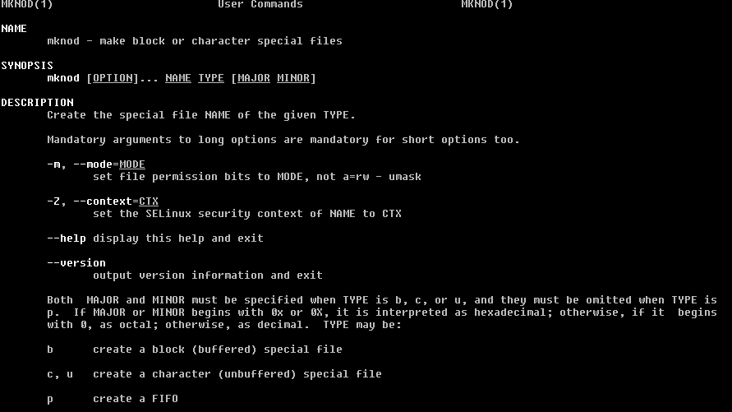
LINUX: SPECIÁLNÍ ZAŘÍZENÍ

Slide 18
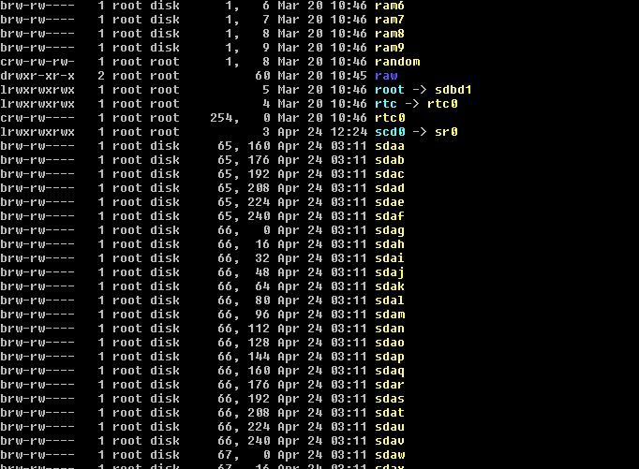
LINUX: SPECIÁLNÍ ZAŘÍZENÍ

Slide 19
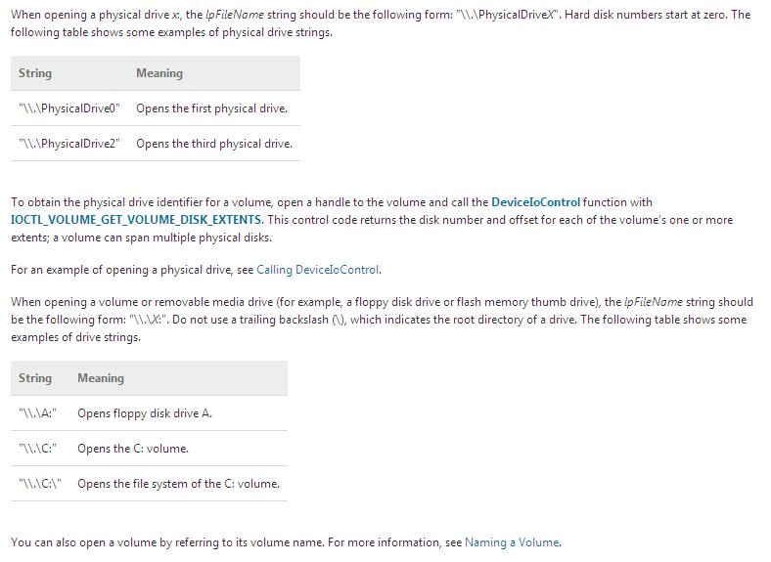
WINAPI: PRÁCE S DISKY

Slide 20
PŘÍKLAD: LINUX
Mapování souboru do paměti
#include <sys/mman.h>
void *mmap(void *start, size_t length, int prot, int flags, int fd, off_t offset);
int munmap(void *start, size_t length);
The mmap() function asks to map length bytes starting at offset offset from the file (or other object) specified by the file descriptor fd into memory, preferably at address start. The prot argument describes the desired memory protection (and must not conflict with the open mode of the file). It is either PROT_NONE or is the bitwise OR of one or more of the other PROT_* flags…

Slide 21
SÍŤOVÁ ZAŘÍZENÍ
Přístup k nim se značně liší jak od znakových, tak od blokových zařízení
  proto mívají samostatné rozhraní OS
Unix i Windows obsahující rozhraní nazývané „sockets“
  separují síťové protokoly od síťových operací
  přístup jako k souborům (včetně funkce select)
Existuje celá řada přístupů k síťovým službám
  Pipes (roury), FIFOs, streams, queues, mailboxes

Slide 22
BLOKUJÍCÍ A NEBLOKUJÍCÍ I/O
Blokující
  z hlediska procesu synchronní
  proces čeká na ukončení I/O
  snadné použití (programovaní), snadné porozumění (po provedení operace je hotovo to co jsem požadoval)
  někdy však není dostačující (z důvodu efektivity)
Neblokující
  řízení se procesu vrací co nejdříve po zadání požadavku
  vhodné pro uživatelské rozhraní, bufferovaný I/O
  bývá implementováno pomocí vláken
  okamžitě vrací počet načtených či zapsaných znaků
Asynchronní
  proces běží souběžně s I/O
  konec I/O je procesu hlášen signály
  obtížné na programovaní, složité používání, ale v případě vhodně promyšleného programu velice efektivní

Slide 23
PŘÍKLAD: LINUX
Blokující čtení
  ssize_t read(int fd, void *buf, size_t count);
Neblokující volání
  int select(int nfds, fd_set *readfds, fd_set *writefds, fd_set *exceptfds, struct timeval *timeout);
Asynchronní čtení
  int aio_read(struct aiocb *aiocbp);
  int aio_error(const struct aiocb *aiocbp);
  ssize_t aio_return(struct aiocb *aiocbp);

Slide 24
I/O SUBSYSTÉM V JÁDRU
Plánování
  některé I/O operace požadují řazení do front na zařízení
  některé OS se snaží o „spravedlnost“
Vyrovnání (vyrovnávací paměti), buffering
  ukládání dat v paměti v době přenosu k/ze zařízení
  řeší rozdílnost rychlosti
  řeší rozdílnost velikosti datových jednotek

Slide 25
PŘÍKLAD: SUN ENTERPRISE 6000
gigaplane bus
SBUS
SCSI bus
fast ethernet
hard disk
ethernet
laser printer
modem
mouse
keyboard
0
0.01
0.1
1
10
100
1000
10 000
100 000
1 000 000

Slide 26
I/O SUBSYSTÉM V JÁDRU
Caching
  rychlá paměť udržuje kopii dat
  vždy pouze kopii
  caching je klíčem k dosažení vysokého výkonu
Spooling
  udržování fronty dat určených k výpis na zařízení
  pokud zařízení může vyřizovat požadavky pouze sekvenčně
  typicky tiskárna
Rezervace zařízení
  exkluzivita přístupu k zařízení pro proces
  rezervace / uvolnění – volání systému
  pozor na uváznutí (deadlock)

Slide 27
CHYBOVÉ ŘÍZENÍ
Vzpamatování se po poruše při chybě čtení z disku, zjištění nedostupnosti zařízení, po náhodné chybě zápisu, …
Volání požadující I/O operaci získá číslo chyby
  typicky záporná hodnota
Udržuje se záznam o chybách v systému
  pro následné analýzy
  syslog, events (viewer), ...

Slide 28
PŘ.: I/O POŽ.
I/O completed, input data available, or output completed
request I/O
user process
system call
return from system call
kernel
I/O subsystem
transfer data (if apropriate) to process, return completion or error code
Příklad čtení souboru
z disku:
  Zjistíme, které zařízení obsahuje soubor
  Převedeme jméno na reprezentaci na zařízení
  Fyzicky přečteme data z disku do bufferu
  Získaná data zpřístupníme procesu
  Vrátíme řízení procesu
can already satisfy request?
yes
no
send request to device driver, block process if apropriate
kernel
I/O subsystem
process request, issue commands to controller, configure controller to block until interrupted
determine whitch I/O completed, indicate state change to I/O subsystem
device
driver
device-controller commands
interrupt handler
receive interrupt, store data in device-driver buffer in input, signal to unblock device driver
interrupt
device controller
monitor device, interrupt when I/O completed
I/O completed, generate interrupt
time

Slide 29
VÝKON
I/O je nejvýznamnějším faktorem výkonu celého systému
  CPU musí provádět ovladače a programy I/O části jádra
  při přerušení se přepíná kontext
  provádí se kopírování dat
  zvláště významný je síťový provoz

Slide 30
PŘÍKLAD: SÍŤOVÁ APLIKACE
character typed
system call completes
network packet received
context switch
context switch
hardware
interrupt generated
interrupt handeled
network adapter
state save
state save
interrupt handeled
interrupt handeled
interrupt generated
network
state save
device
driver
network adapter
device
driver
kernel
device
driver
kernel
network subdaemon
context switch
context switch
context switch
context switch
context switch
user
process
kernel
network daemon
kernel
sending system
receiving system

Slide 31
ZVYŠOVÁNÍ VÝKONU
Omezujeme počet přepnutí kontextu
Omezujeme zbytečné kopírování dat
Omezujeme počet přerušení tím, že přenášíme delší bloky
Využíváme všech výhod (funkcí) moderních řadičů
Používáme co nejvíce DMA
Všechny komponenty kombinujeme s cílem dosažení co nejvyšší propustnosti
  CPU, paměť, sběrnice, I/O zařízení

